Slide 1
投票管理系统
Voting management system
Auther: Allen.Yuan
Date: 2021-6-26

Slide 2
目录
1
功能流程
CONTENTS
管理后台-(管理员/PC版)
2
3
用戶投票-(用户/H5版)

Slide 3
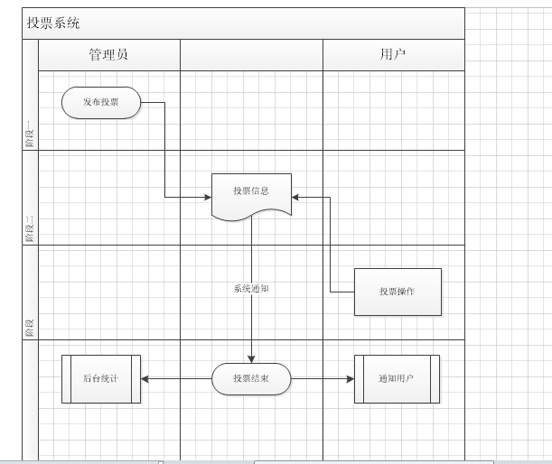
功能流程
角色职能流程图
流程介绍
管理员发布投票信息
用户预览投票信息，投票操作
管理员维护投票过程
管理员查看统计投票结果
通知投票用户，反馈投票结果
01
操作端介绍
管理员: PC端/Web
用 户: 移动端/H5

Slide 4
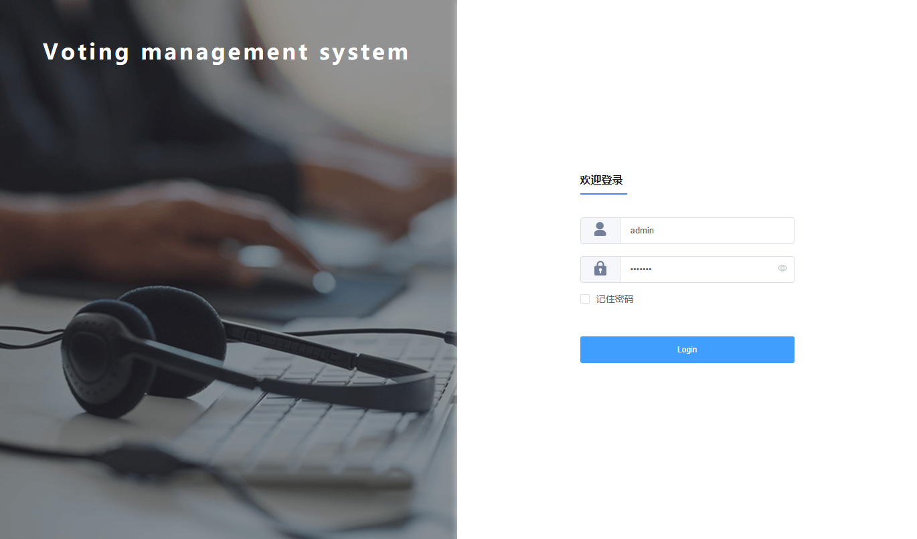
管理后台-登录
登录
功能介绍
管理员登录入口
支持账号密码验证, 接口授权
01
03

Slide 5
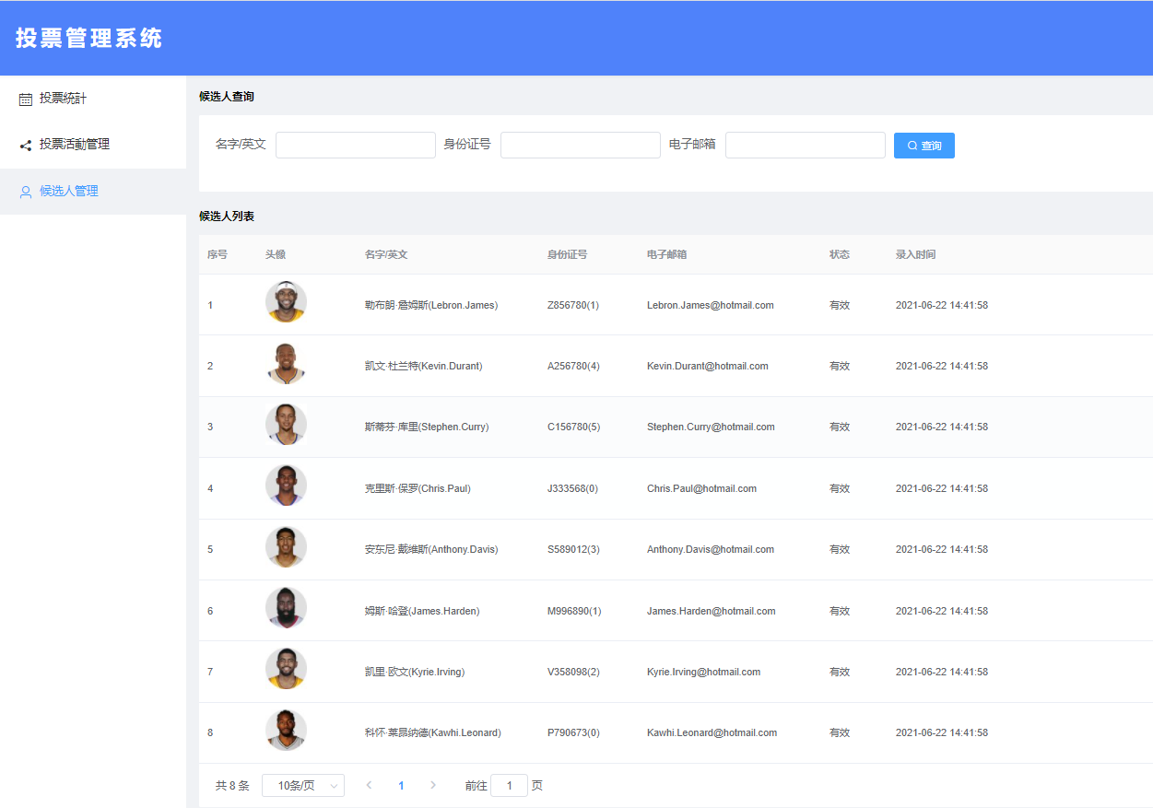
管理后台-候选人
候选人列表
功能介绍
投票候选人列表
支持分页，条件查询
提供投票活动的候选人名单

Slide 6
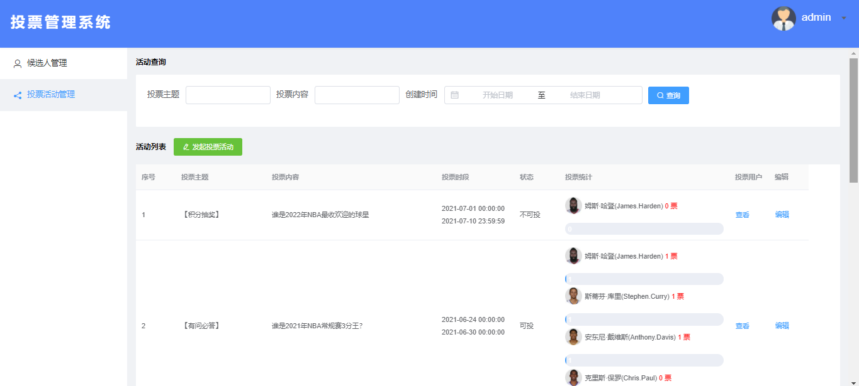
管理后台-投票活动
投票活动列表
功能介绍
查询投票活动列表，支持分页查询，条件查询
支持查看投票结果统计，看每个投票对应候选人的票数
支持编辑投票活动

Slide 7
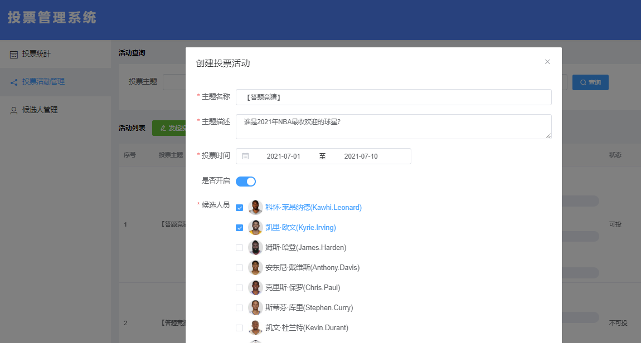
管理后台-创建投票
创建投票活动
功能介绍
管理员可以发布投票活动
管理编辑投票活动的活动内容、投票时间、是否开启、候选人员

Slide 8
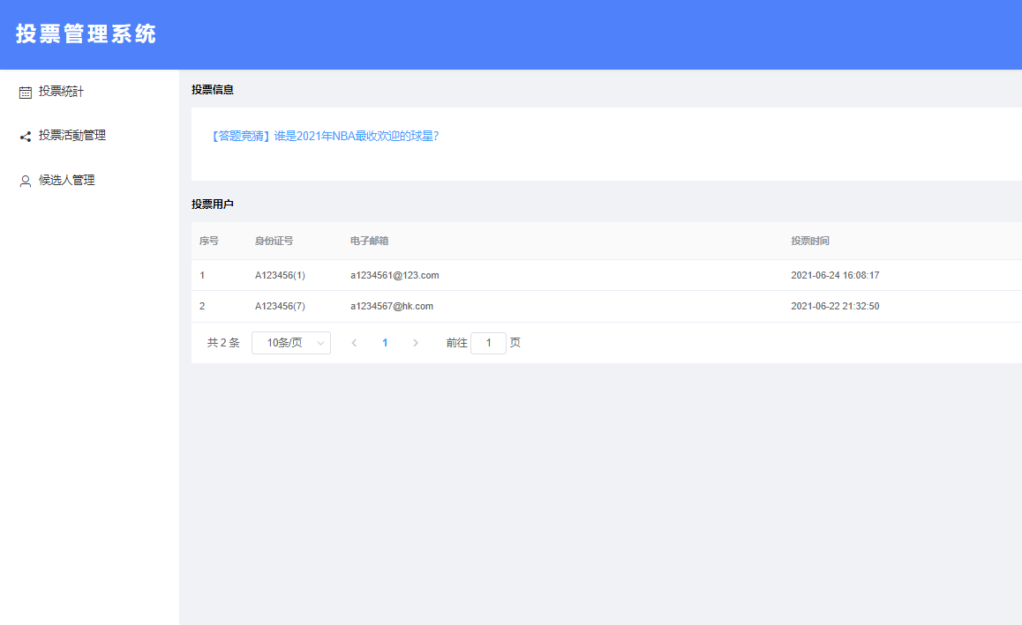
管理后台-投票用户
投票用户列表
功能介绍
管理员可以查看每个投票活动的投票人员
该功能支持分页查询，每页10条数据

Slide 9
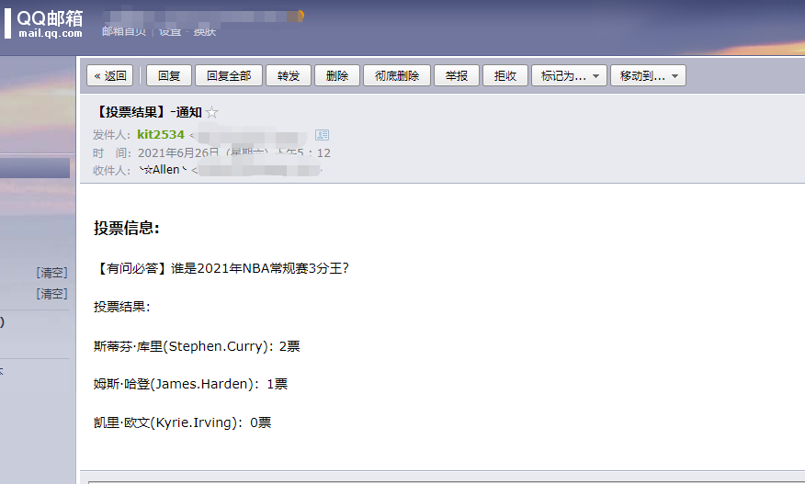
管理后台-邮件通知
邮件通知
功能介绍
投票活动结束后，系统通过邮件通知每位用户，选举结果
系统定时任务发送邮件

Slide 10
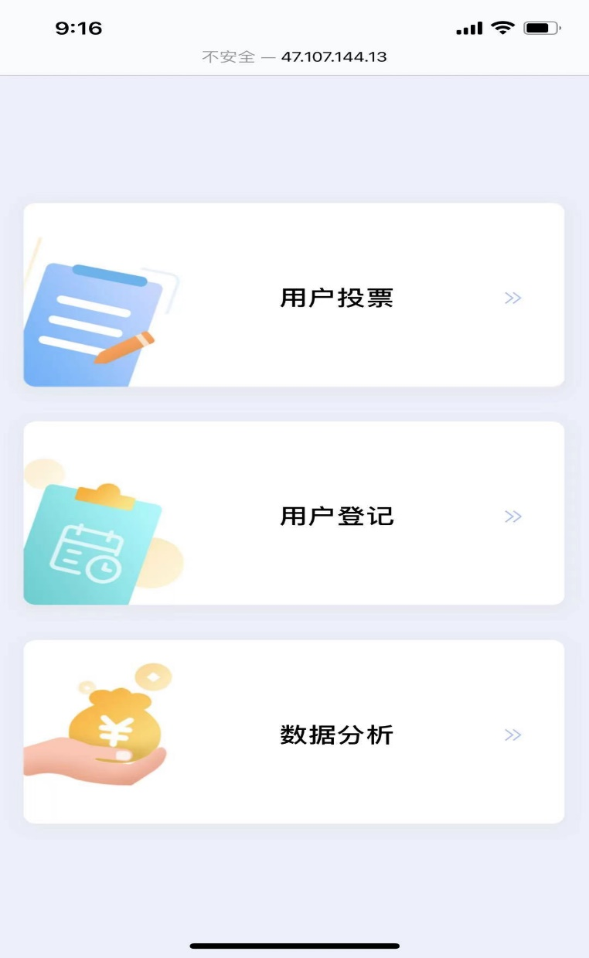
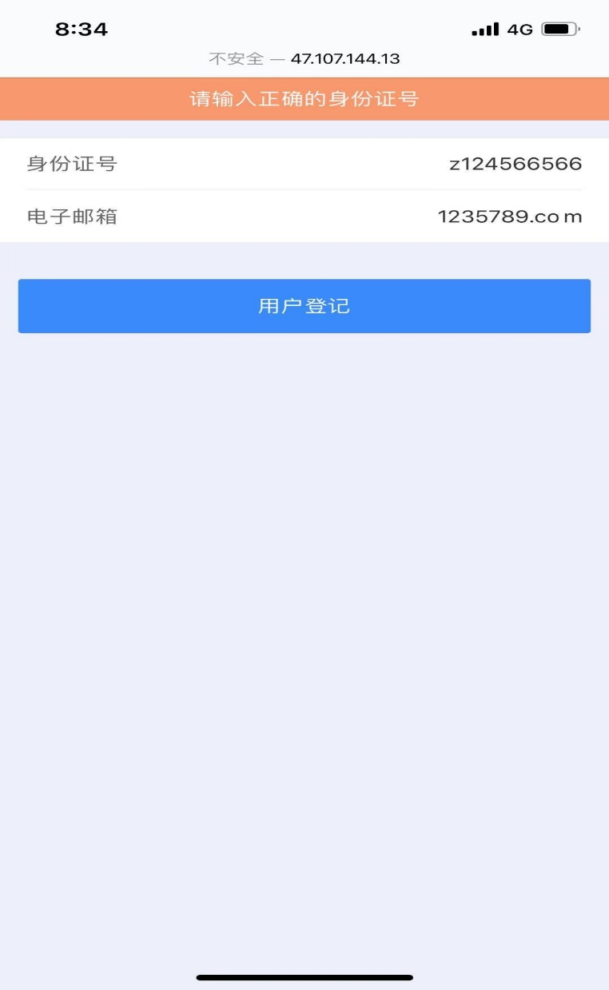
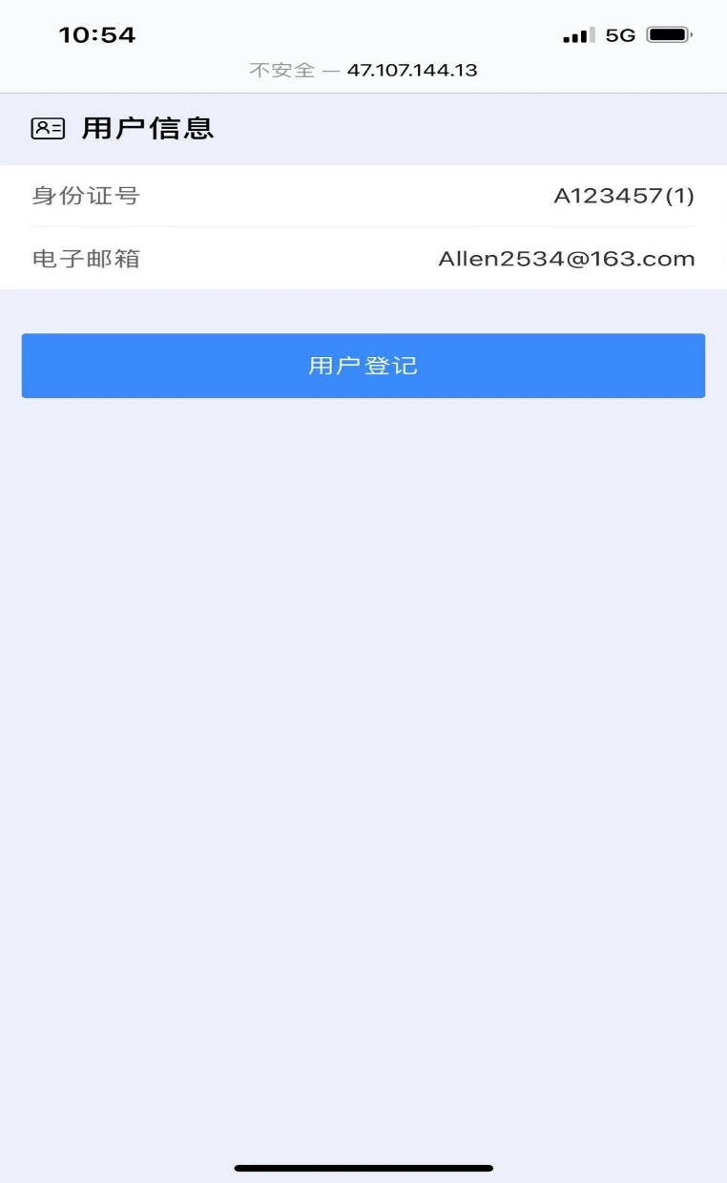
用户H5- 投票入口
用户入口&授权（投票入口，用户登记入口），支持对身份证号码，邮箱的验证，用户可以先不登记查看投票列表

Slide 11
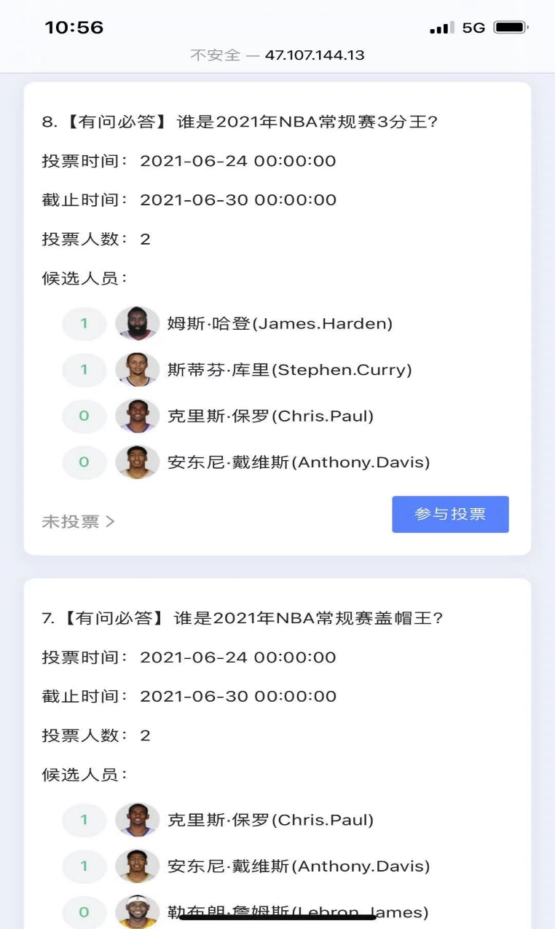
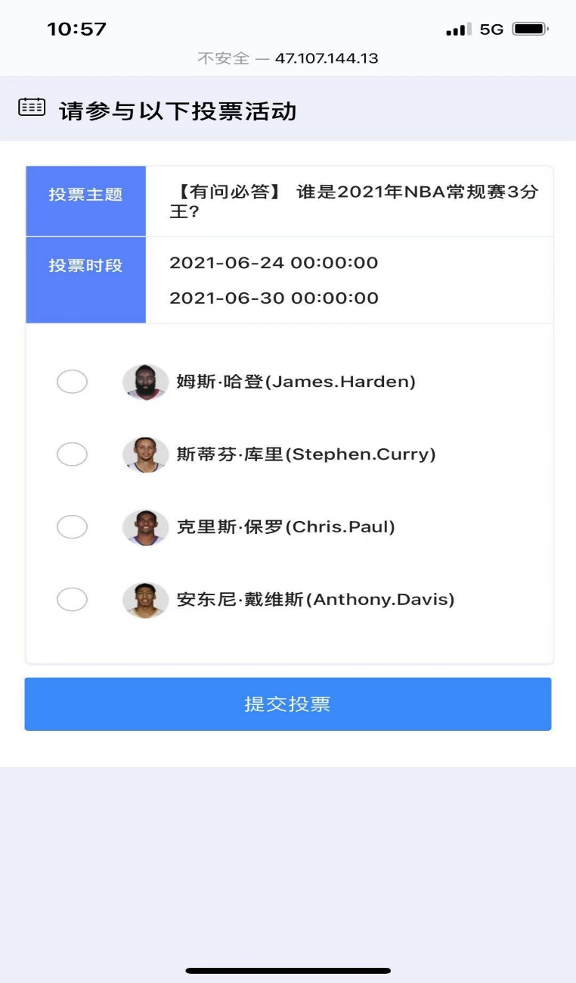

用户H5-投票用户
用户投票一， 说明：用户A123456(1) 发起对投票活动8 进行投票，状态：未投票， 候选人：安东尼·戴维斯(Anthony.Davis)，票数：0

Slide 12
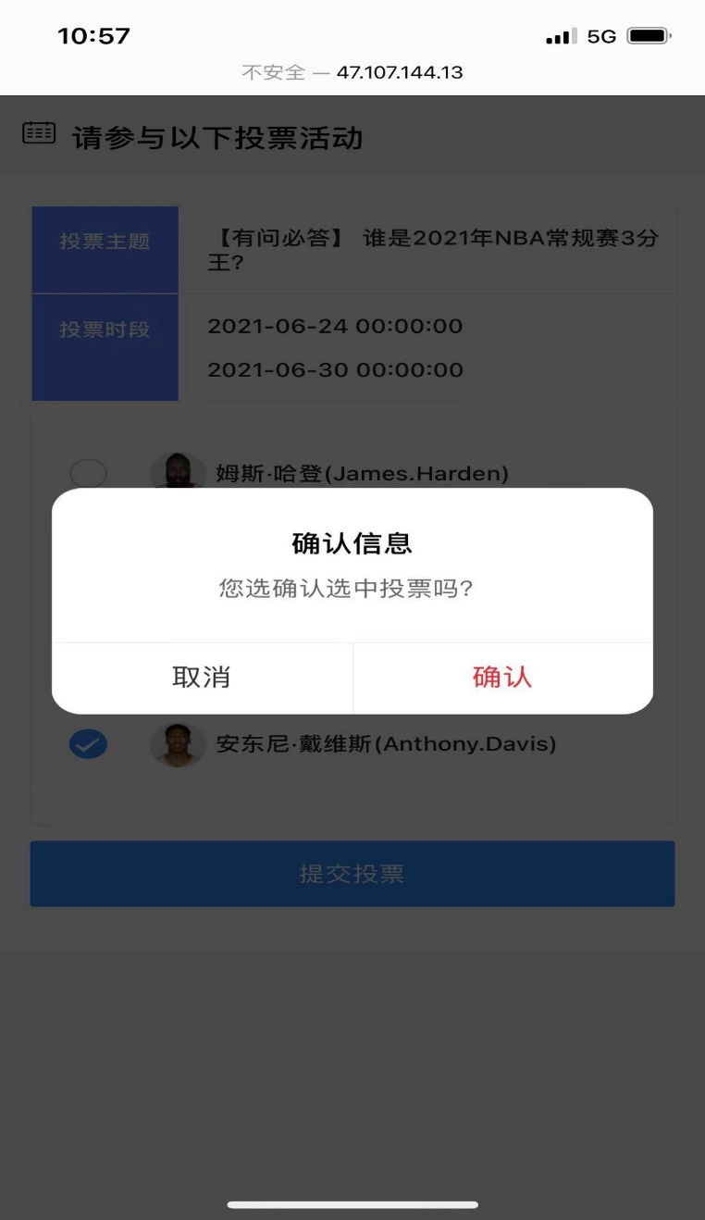
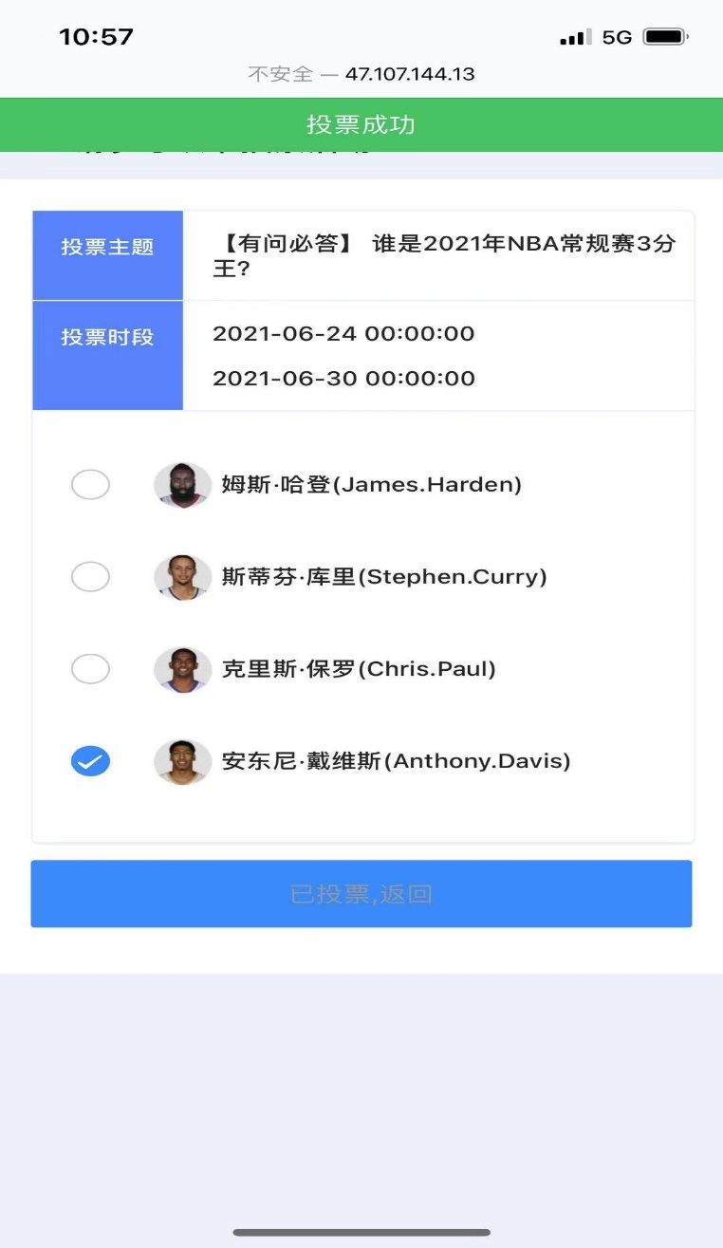
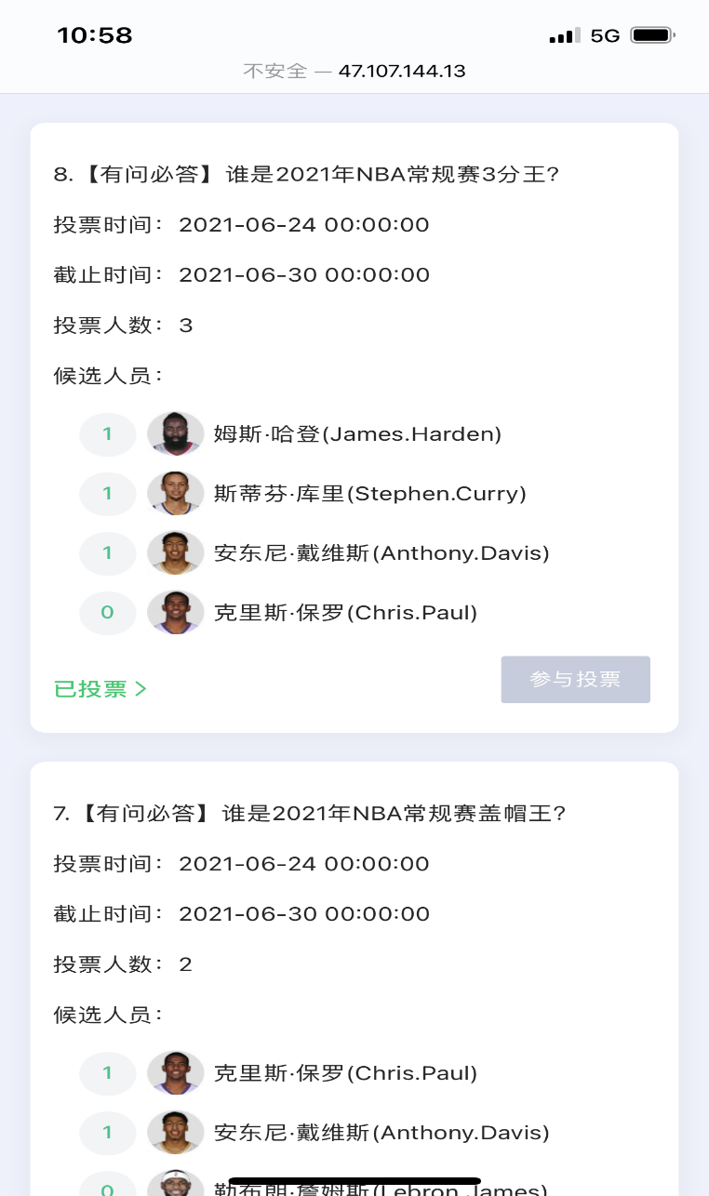
用户H5-投票用户
用户投票二， 说明：投票候选人：安东尼·戴维斯(Anthony.Davis)，状态：已投票， 票数： +1

Slide 13
结束
已结束了，感谢观看
Thanks！！！

